Slide 1
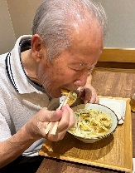
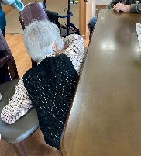
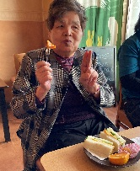
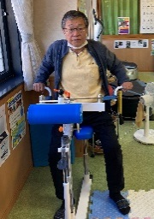
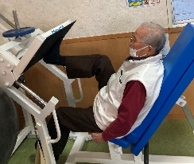
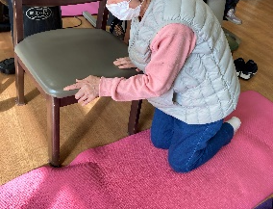
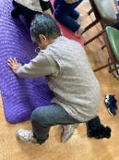
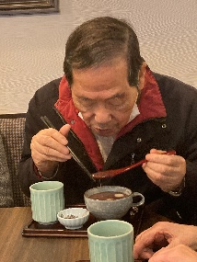
令和５年度３月 運営推進会議 春のお便り デイサービス紹介・活動内容
さんごの日々の様子
令和５年３月の運営新会議の開催以降の日々の様子をご紹介します。
９月
◎うどん棒へ
店舗前の段差解消の勾配のあるスロープがあり、歩行器移動を不安に思っておられた利用者様がおられましたが、「のぼれたわ。」と、おっしゃられ、ふらつきなく自宅前のスロープのように安全に動作することができていました。
不安な場面も職員の見守りのもと移動され、できるという自信や外出の楽しみを感じていただけ嬉しく思います。
「昔来たことある！久しぶりや！」と、昔を懐かしむお言葉も聞かれました。
１０月
～3月１３日時点の空き情報です～
◎たこ焼き作り
利用者様から、「たこ焼きが食べたい。」とご希望があり実施しました。
作り慣れた利用者様を中心に、トッピングや手順を考えながら和気あいあいとした雰囲気の中、たこ焼き作りを行いました。
 | 月 | 火 | 水 | 木 | 金
午前 | 満員 | 満員 | 残り２枠 | 満員 | 満員
午後 | 満員 | 残り１枠 | 満員 | 満員 | 満員
１１月
◎避難訓練実施
南海トラフ地震を想定して、訓練を行いました。
普段使用していない非常階段を使ったり、ご自身の苦手な動作等も確認することができたようです。
◎喫茶店へ
デイサービスから歩いて、近所の喫茶店へ向かいました。自宅での外歩きが減り、移動に不安な方もおられましたが、喫茶に行くことを楽しみに感じながら安全に移動することができました。
喫茶店での時間が楽しかったご様子で、他の方にもお話され、利用者様同士のお話にも花が咲きました。
１２月
◎多目的室トレーニング
ご高齢の方も比較的楽に運動出来る器具が揃っており、最大で15kgの負荷を付けて取り組まれています。
皆さん好みの器具もでき、運動を楽しんでおられます。
１月
◎床からの立ち上がり
転倒した際に、落ち着いて動作出来るよう練習しています。
皆様、ご自分の体に合った方法で、ご自身でも考えていただきながら行っています。
練習しているご様子を見て、「私もしてみる。」と挑戦する利用者様もおられ、切磋琢磨しながら運動時間を過ごされています。
２月
◎外出
陽だまり珈琲喫茶へ行きました。
デイサービスでの外出が初めての方もおられましたが、「気分転換になった。外で食べたら美味しい。」と、おっしゃられ外に出るという楽しみを感じていただけました。

Slide 2
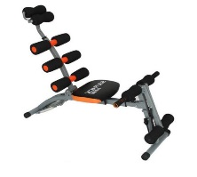
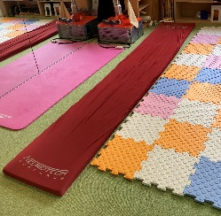
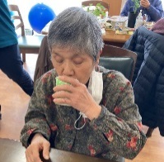
～３月１３日時点の空き情報です～
 | 月 | 火 | 水 | 木 | 金
午前 | 満員 | 満員 | 残り２枠 | 満員 | 満員
午後 | 満員 | 満員 | 満員 | 満員 | 満員
※入浴は満員となりました。
ヒヤリハット
① ワンダーコアの使用時の危険
足の固定が不十分になると背中を支える部分が下に下がり（倒れ）すぎてしまう。
背中が後ろに倒れすぎることで、頭が体より下に位置してしまい、腹筋の力不足がある
と自力で起き上がることが困難になる。
他には足の固定不足の他に、器具の負荷を“低”ではなく、“中”にしていることが挙げら
れる。“中”にしていることで、“低”負荷に比べ、腹筋の力を必要とする。
改善策
ワンダーコアでのトレーニングの際には、利用者様が両足を固定し、更にハンドルを両
手で痛みのないように握っていることを確認する。
ワンダーコア
②平行棒使用時の危険
利用者様が平行棒の下をくぐって移動。
平行棒に頭が当たったり、床に膝をついてしまったり、状況によってはバランスを崩して
しまい尻もちをつきそうになる。
改善策
平行棒をくぐらなくても良いように、お名前を呼んだり。分かりやすい声かけで場所の移
動を依頼する。
・
・
イメージ画像
事故
①多目的室で運動プログラム以外の器具を使用し転倒
小集団での運動を実施しているが、自由度が高い部分もあり、使い慣れない器具で転倒。
改善策
多目的室の利用の多い利用者様が集中している際は、時間を区切りご誘導する。
②多目的室でバランスマット使用時に転倒（バランスマットの写真あり）
バランスマットで支えが不十分な状況で、介助が間に合わず転倒。
改善策
歩行器を使用している方がバランスマットを使用する際には、支えを増やす。
③デイサービスビル1階の段差や外歩行訓練の際の転倒。
降車時に、利用者様が自らスライドドアを開け、職員による歩行器の安全なセッティングが
できず転倒。
改善策
スライドドアは、安全性を考慮しチャイルドロックをかける。スライドドアを開ける前に、確実に 歩行 歩行器をセッティングしてから開ける。
また、席順の関係で既にスライドドアが空いている場合は、開ける前に職員がサポートできるまで でお待ちいただくようお声かけをする。
多目的室のバランスマット
事故の中には、高松市への報告事例もあり、職員の危険予測の認識の甘さがあった。
舌の筋力テストを行いました
①口の中に、
水分を含む。
②口の中に水分を含んだ状態で、口を開けて上に向く。
ホームページ
インスタグラム
さんごのおうち 機能訓練型デイサービス
香川県高松市塩上町10番地5 池商はせ川ビル2階
TEL 087-834-0035
FAX 087-834-0036
携帯電話 070-5357-0035
上に向いた際にむせると、舌の筋力が弱っている可能性があります。

